Slide 1
CURSO DE INTELIGENCIA ARTIFICIAL
Visión computacional
De una cuadrícula de números a bordes y formas: píxeles, filtros, convolución y un detector de bordes.
AIMA, visión por computadora · filtro local · Sobel 1968

Slide 2
Agenda
01
02
La imagen
Filtros
Una matriz de intensidades. Color = tres canales. La cámara es un sensor de luz.
Cada píxel nuevo es una mezcla de su vecindario. Eso es una convolución.
03
Bordes
Un borde es un salto de intensidad. Sobel estima ese salto.
Curso de Inteligencia Artificial · Visión computacional
2 / 13

Slide 3
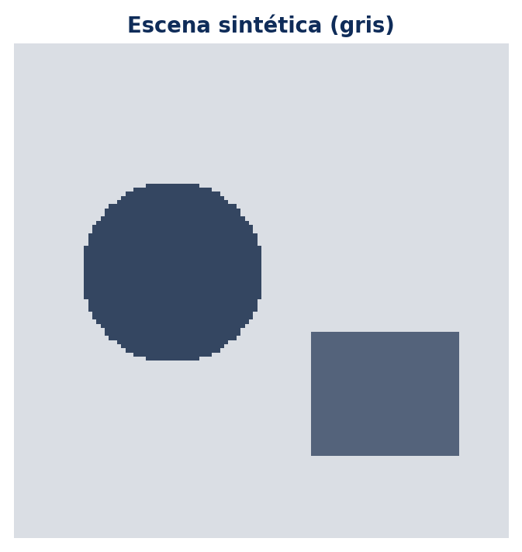
Qué tiene que hacer la visión
El mundo no llega como «círculo» o «caja»: llega como una tabla de números
• Un humano nombra objetos. Un programa recibe I[i, j].
• Tarea típica: decir qué hay, dónde está, o cómo se mueve.
• Primero: medir luz. Después: cambios (bordes). Luego: agrupar y reconocer.
• A la derecha: una escena inventada. Solo hay gris más claro y más oscuro.
• El resto de la clase es cómo pasar de esa cuadrícula a un contorno.
Curso de Inteligencia Artificial · Visión computacional
3 / 13

Slide 4
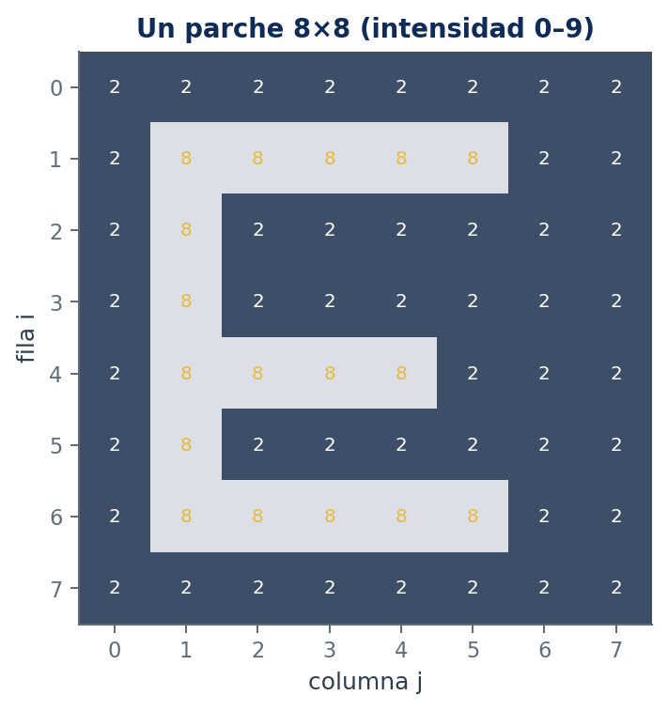
Un píxel es un número
Fila i, columna j, intensidad. Aquí usamos 0–9 para poder multiplicar a mano; en un archivo suele ser 0–255
• I[i, j] = cuánta luz llegó a esa celda del sensor.
• 0 = oscuro, 9 = claro (en este parche).
• La «E» no está en los datos: es un patrón que tú ves.
• Resolución: más filas y columnas, más detalle, más números.
• Tratar la imagen como una lista de píxeles sueltos pierde el vecindario. Los filtros no lo hacen.
Curso de Inteligencia Artificial · Visión computacional
4 / 13

Slide 5
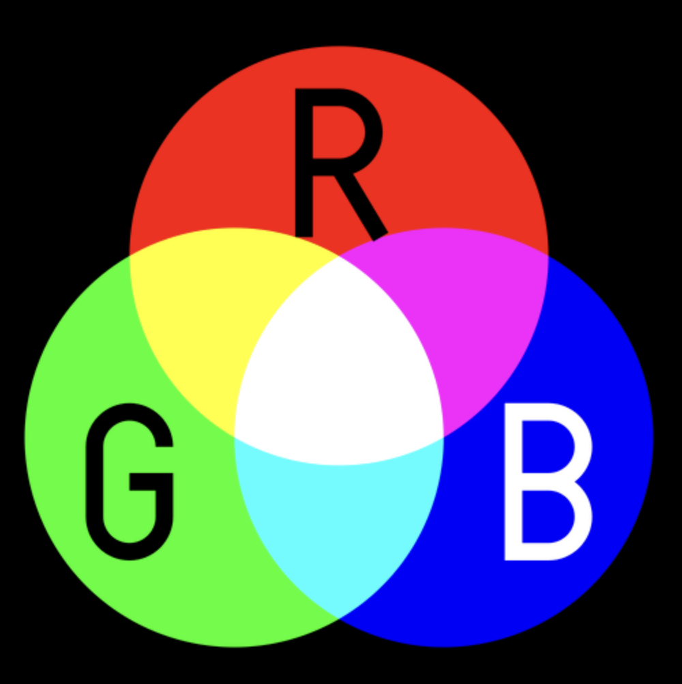
Color: tres imágenes en una
R, G, B son intensidades en tres sensores. El color que ves es la mezcla
Un píxel en color es una tripleta (R, G, B), no un solo número.
Casi todos los filtros se aplican por canal, o a una versión en gris (promedio de los tres).
Curso de Inteligencia Artificial · Visión computacional
5 / 13

Slide 6
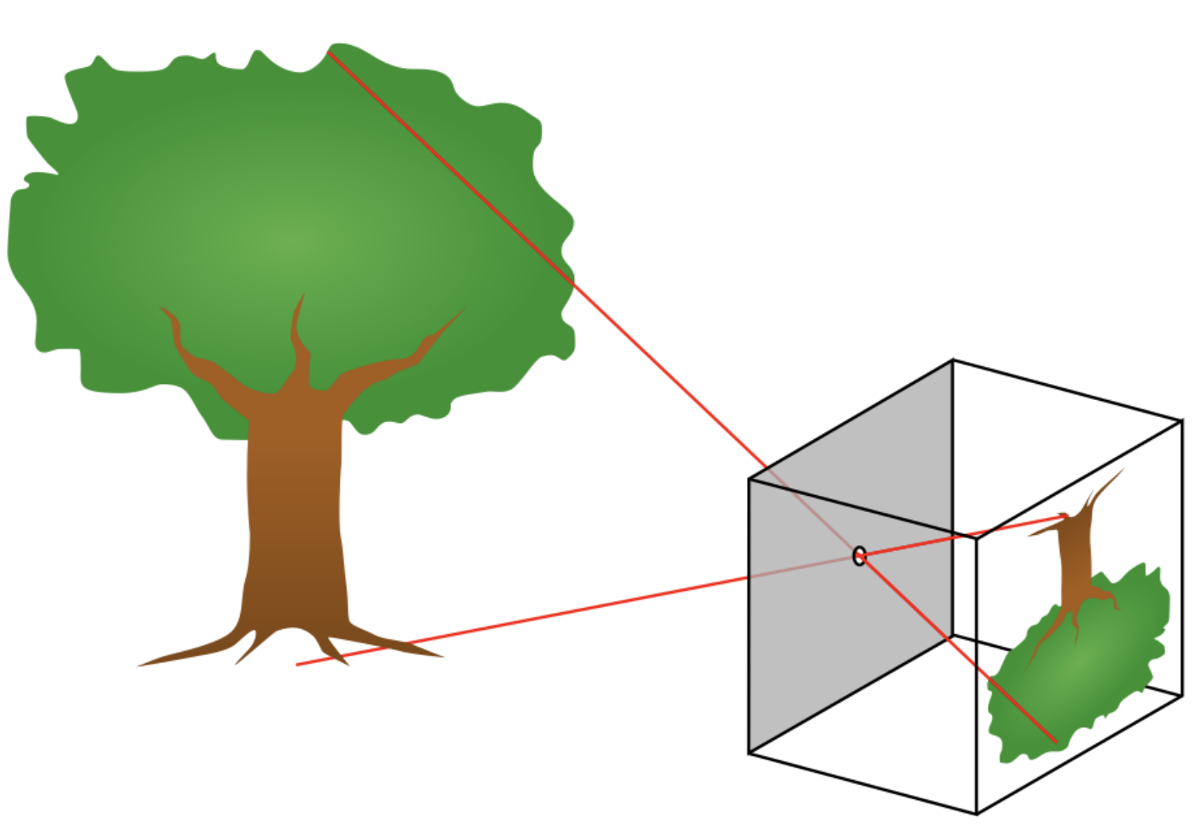
De la luz al número
Sin modelo de cámara complicado: un agujero, rayos en línea recta, un sensor que cuenta fotones
El sensor es otra cuadrícula: cada celda acumula luz un tiempo (exposición). Si hay poca luz, los números son chicos y ruidosos.
La geometría (quién tapa a quién, qué tan grande se ve) ya está en I; no hace falta reconstruir el 3D para detectar un borde.
Cámara estenopeica
Curso de Inteligencia Artificial · Visión computacional
6 / 13

Slide 7
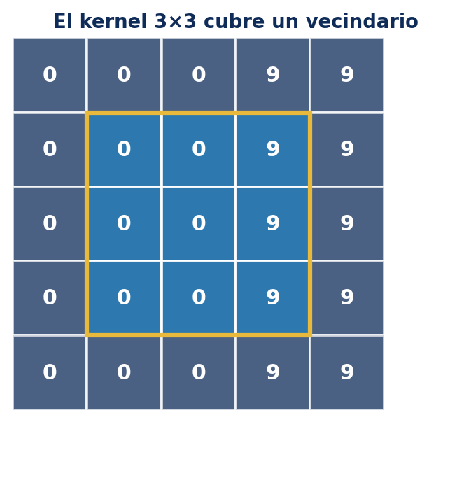
El vecindario
Un píxel solo no dice si hay un borde: hace falta comparar con los de al lado
• Filtro: receta para mezclar un píxel con sus vecinos.
• Kernel (máscara): la receta en forma de tablita, p. ej. 3×3.
• En el dibujo, el marco dorado es esa tablita sobre la imagen.
• Misma receta en cada posición: se desliza.
• Eso, cuando la receta es lineal, se llama convolución.
Curso de Inteligencia Artificial · Visión computacional
7 / 13

Slide 8
Convolución
En cada posición: multiplica casilla a casilla y suma. El resultado es el nuevo I[i, j]
I′[i, j] = Σ_u Σ_v K[u, v] · I[i+u, j+v]
K
Borde de la imagen
Lineal e invariante
El kernel. Lo eliges tú: media, un detector de bordes, nítido. Más adelante, se puede aprender.
El kernel se sale. Práctica: repetir el píxel del borde (pad), o no escribir el marco.
Misma K en todos lados. Un objeto corrido se filtra igual. Eso es lo que queremos al inicio.
Curso de Inteligencia Artificial · Visión computacional
8 / 13

Slide 9
Ejemplo: filtro de media 3×3
Un escalón 0 | 9. K = 1/9 en las nueve casillas. El borde se «ensucia» a 3
0
1
2
3
4
Kernel K
0
0
0
0
9
9
1/9
1/9
1/9
Qué hace
1
0
0
0
9
9
1/9
1/9
1/9
• Sustituye cada píxel por el promedio de los 9.
• En el salto, el centro ya no es 0 ni 9: sale 3.
• Sirve para bajar ruido de un píxel suelto.
• El costo: se pierden esquinas nítidas.
2
0
0
0
9
9
1/9
1/9
1/9
3
0
0
0
9
9
Sobre el centro (fila 2, col 2), el vecindario es seis 0 y tres 9: suma 27, ÷ 9 = 3.
4
0
0
0
9
9
I (escalón)
Curso de Inteligencia Artificial · Visión computacional
9 / 13

Slide 10
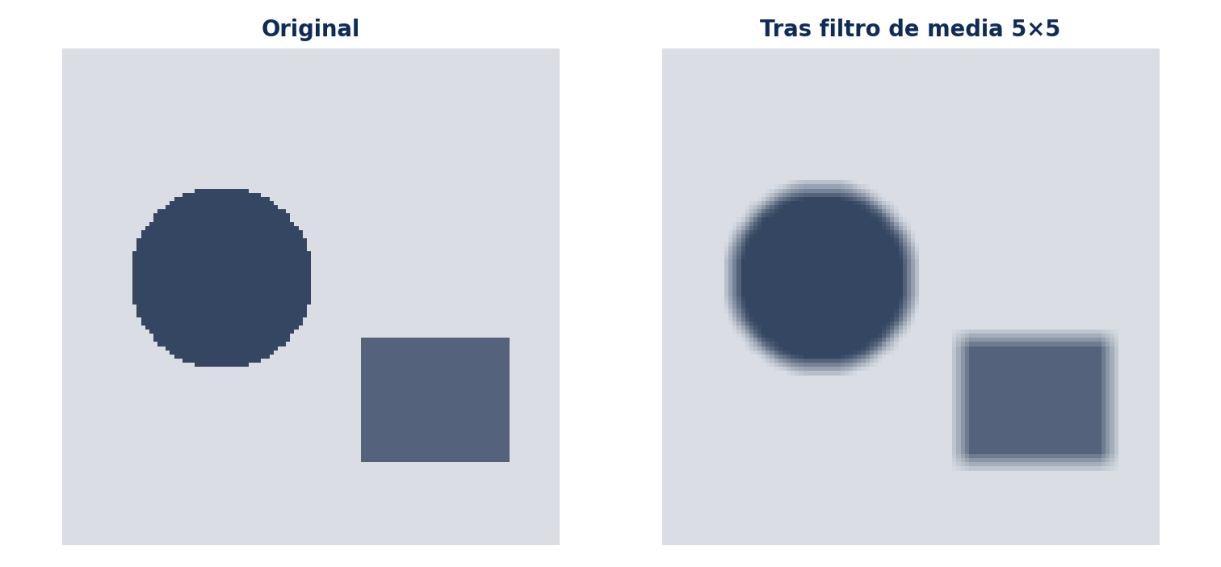
Suavizar la escena
Misma idea, kernel más grande (media 5×5) sobre la imagen de la diapositiva 3
La media trata igual a todos los vecinos. Una Gaussiana da más peso al centro: suaviza y deforma un poco menos los bordes. Para esta clase, media basta.
Curso de Inteligencia Artificial · Visión computacional
10 / 13

Slide 11
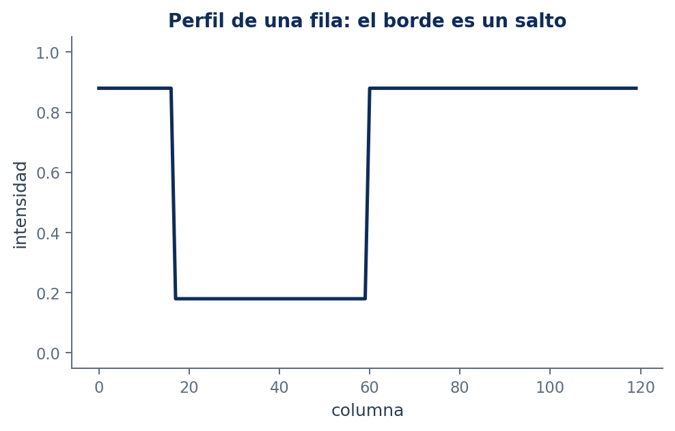
Qué es un borde
Donde la intensidad cambia de golpe. El perfil de una fila lo muestra antes de elegir un kernel de derivada
• Dentro de una región plana, I casi no cambia.
• En el contorno del círculo, I cae: eso es el borde.
• Derivada alta ⇔ cambio fuerte ⇔ buen candidato a contorno.
• En 2D hay dirección: horizontal, vertical, diagonal.
• Un detector de bordes estima esa derivada en cada píxel.
Curso de Inteligencia Artificial · Visión computacional
11 / 13

Slide 12
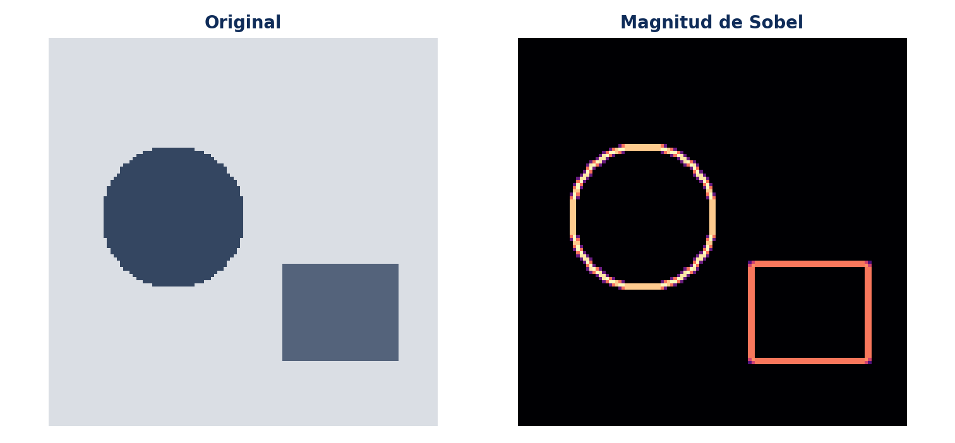
Sobel: un kernel para el salto
Dos kernels: Gx estima el cambio horizontal, Gy el vertical. El tamaño del borde es √(Gx² + Gy²)
Gx (3×3)
−1 0 +1
−2 0 +2
−1 0 +1
Gy (3×3)
−1 −2 −1
0 0 0
+1 +2 +1
Son convoluciones, igual que la media. Cambia K.
Curso de Inteligencia Artificial · Visión computacional
12 / 13

Slide 13
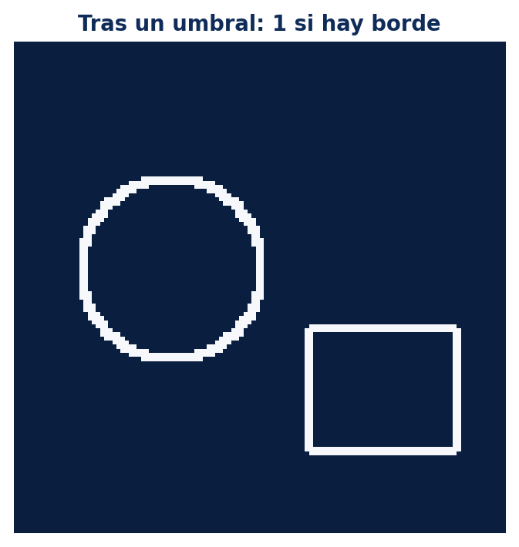
De magnitud a «sí / no»
Un umbral τ: si la magnitud de Sobel supera τ, marcamos borde. Demasiado bajo = ruido; demasiado alto = agujeros
• La magnitud de Sobel es continua. Un mapa binario es más fácil de leer.
• El círculo y el rectángulo aparecen como contornos.
• Un umbral no es mágico: depende de la luz y del contraste.
• Canny (más adelante en la literatura) añade no-máximos y dos umbrales. No lo necesitamos hoy.
• Con el contorno ya puedes medir tamaño, o buscar una forma.
Curso de Inteligencia Artificial · Visión computacional
13 / 13

